Slide 1


1. CASCADA Y AGILISMO

Slide 2
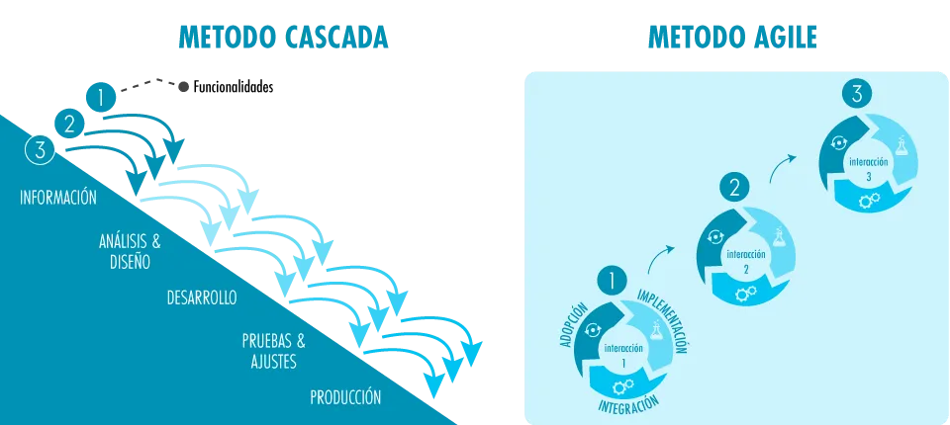
Cascada y Agilismo
Enfoques de entregas tradicionales basados en modelos cascada tienen sus orígenes en la década de los años setenta. También conocidos como Modelo Secuencial de Procesos.

Slide 3
Cascada y Agilismo
Donde, el inicio de una etapa del
proyecto depende exclusivamente del cierre de la etapa anterior.
Este tipo de metodología funciona muy bien en ámbitos rígidos y estables.
Por esta razón, las metodologías tradicionales de gestión de proyectos se han especializado en la prevención y mitigación de riesgos que impacten el alcance y planeación.
A esto se debe que se les referencie bajo el término de Modelos Predictivos

Slide 4


Cascada y Agilismo
Dado que en este contexto los cambios se hacen prácticamente imposibles de ejecutar.
Se requiere de mayor esfuerzo y calidad en las etapas tempranas del proyecto.
Un mal levantamiento de información o de los requisitos del cliente, puede implicar la construcción de un producto totalmente diferente al esperado.
En 1970 Winston W. Royce, publicó un paper haciendo crítica sobre la forma como se desarrollaban programas de computadora. Argumentando que no era suficiente construir en fases una tras otra asumiendo que la etapa anterior finaliza correctamente sin errores.

Slide 5
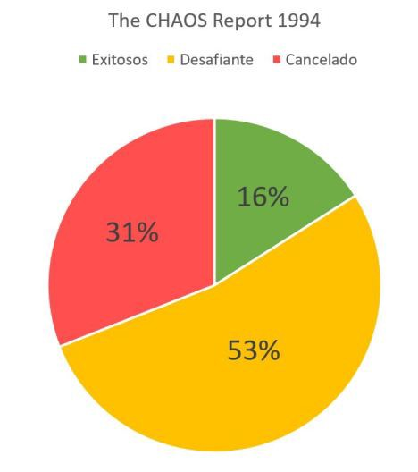
Cascada y Agilismo
En 1994 The Standish Group publicó un reporte en el que indicaba que sólo el 16 % de los proyectos eran considerados exitosos.
El 84% de proyectos restantes fueron considerados poco desafiantes o cancelados a raíz de los requerimientos cambiantes y falta de involucramiento del cliente!
Ésto impulsó una nueva forma de trabajo!
Ciclo de entrega más cortos
Participación activa de los clientes!

Slide 6

Cascada y Agilismo
Hasta esa fecha a estas metodologías se le conocían como “pesadas” como cascada y otros modelos predictivos en contrapartida con las que empezaban a emerger, las metodologías Blandas, Livianas o Ligeras.
Solo hasta el 2001 recibirían el nombre de Metodologías Ágiles, y el Agile Manifesto se consolidó como la piedra angular de este movimiento.
Algunas de las principales características que diferencian las metodologías ágiles de las predictivas son:
CASCADA
Predictivos
Orientados a Procesos
Funciona bien hasta que cambian las cosas, su naturaleza consiste en restringir el cambio
Planeación grande y extensa
Mucha documentación
ÁGIL
Adaptativos
Orientados a las Personas
El cambio es bienvenido, adaptación y evolución en el cambio
Planeación de corto alcance y relativa
Documentación mínima necesaria

Slide 7
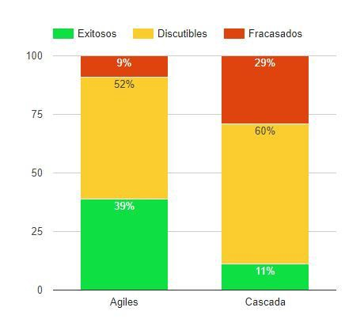

Cascada y Agilismo
The CHAOS Report desde 1994 publica anualmente sus estudios sobre la visión general del estado de más de 50.000 proyectos de diferentes características.
Para el 2015 se presentó un comparativo sobre el resultado de proyectos que se trabajaron bajo prácticas ágiles vs cascada.
Asombroso el resultado ¿No?

Slide 8
¡Muchas gracias!
Te invitamos a continuar viendo la próxima presentación:
“2. Predictivo vs Adaptativo”.

